Slide 1
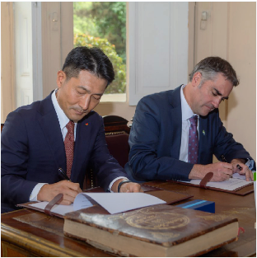
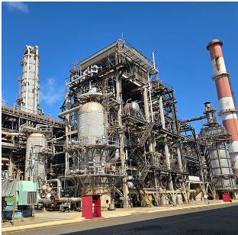
1-2. Blog – Insight break down / SKinno News Global
■ 평균 UV, PV (per week)
기간 : 2020.6.10(GA시작) ~ 2024.10.13
UV 평균치 | PV 평균치
2,850 | 4,136
■ 해외유입 방문자 수 증감 추이
* 이미지 클릭시 연결
기간 : 2024.08.12 ~ 2024.10.13
해외방문자 수 증가 / 국내방문자 수 증가
해외 유입 방문자 수는 2,625 (▲602)로 전주 대비 약 30% 증가 / 국내 유입 방문자 수는 545 (▲88)로 전주 대비 약 19% 증가

